Slide 1


TRƯỜNG ĐẠI HỌC CÔNG NGHIỆP HÀ NỘI
Sáng tạo – Chất lượng – Phát triển – Hiệu quả
KHOA ĐIỆN TỬ
LỄ BẢO VỆ ĐỒ ÁN TỐT NGHIỆP
THIẾT KẾ MÔ HÌNH HỆ THỐNG
QUẢN LÝ PHÒNG HỌC THÔNG MINH
CBHD : ThS. Phạm Thị Quỳnh Trang
Nhóm SV: Vũ Trí Huy 2020605075
Phan Văn Kiên 2020605707
Phạm Trọng Khánh 2020603515
Ngày 31 tháng 05 năm 2024

Slide 2
NỘI DUNG
1
Tổng quan về đề tài
2
Thiết kế hệ thống
3
Kết quả đánh giá
4
Kết luận và hướng phát triển

Slide 3
1. TỔNG QUAN ĐỀ TÀI
Đối tượng nghiên cứu
Mục tiêu nghiên cứu
Lý do chọn đề tài

Slide 4

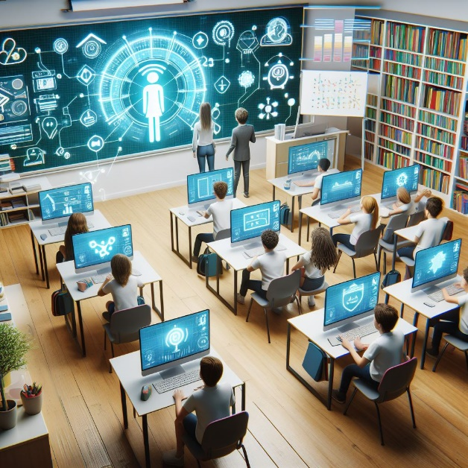
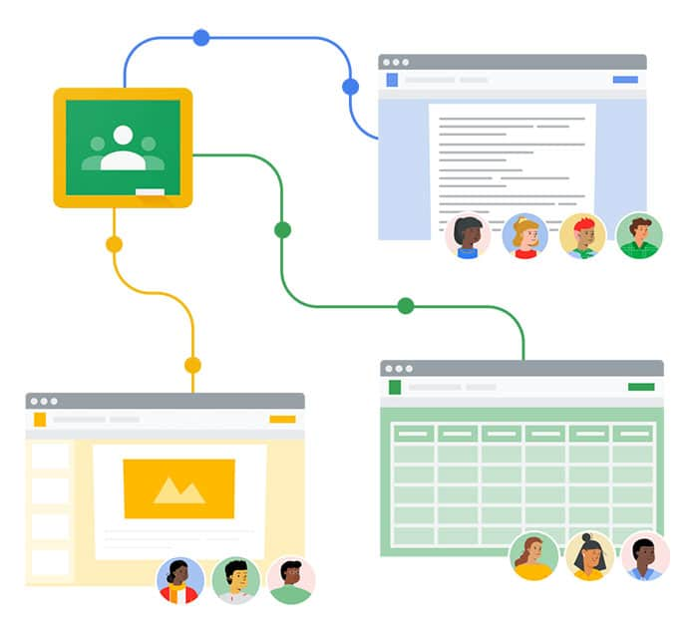
1. TỔNG QUAN ĐỀ TÀI
Lý do chọn đề tài
Xu hướng toàn cầu
Tối ưu hóa quản lý
Tiết kệm thời gian và nguồn lực
Notes:
Nhu cầu công nghệ: Trong thời đại số hóa hiện nay, việc áp dụng công nghệ vào quản lý và vận hành các phòng học là điều cần thiết. Hệ thống quản lý phòng học thông minh sẽ giúp tối ưu hóa quá trình này đặc biệt là công nghệ IoT kết nối vạn vật.
Tối ưu hóa quản lý: Hệ thống quản lý phòng học thông minh cho phép người dùng đặt lịch học, quản lý lịch học, điều khiển thiết bị trong phòng và báo cáo thiết bị hỏng hóc một cách dễ dàng và hiệu quả.
Tiết kiệm thời gian và nguồn lực: Việc sử dụng hệ thống quản lý phòng học thông minh giúp tiết kiệm thời gian và nguồn lực bằng cách tự động hóa các tác vụ quản lý.
Nâng cao chất lượng giáo dục: Hệ thống quản lý phòng học thông minh giúp nâng cao chất lượng giáo dục bằng cách cung cấp một môi trường học tập hiện đại, tiện lợi và hiệu quả.

Slide 5

1. TỔNG QUAN ĐỀ TÀI
Mục tiêu nghiên cứu
Thiết kế phần mềm ứng dụng quản lý phòng học
Thiết kế phần cứng tích hợp công nghệ IoT
Thiết kế web giám sát, quản lý hệ thống

Slide 6
1. TỔNG QUAN ĐỀ TÀI
Ngôn ngữ Java và công cụ Android Studio
Ngôn ngữ C và phần mềm Arduino
Ngôn ngữ Python
Quản lý và lưu trữ dữ liệu Firebase
Đối tượng nghiên cứu

Slide 7
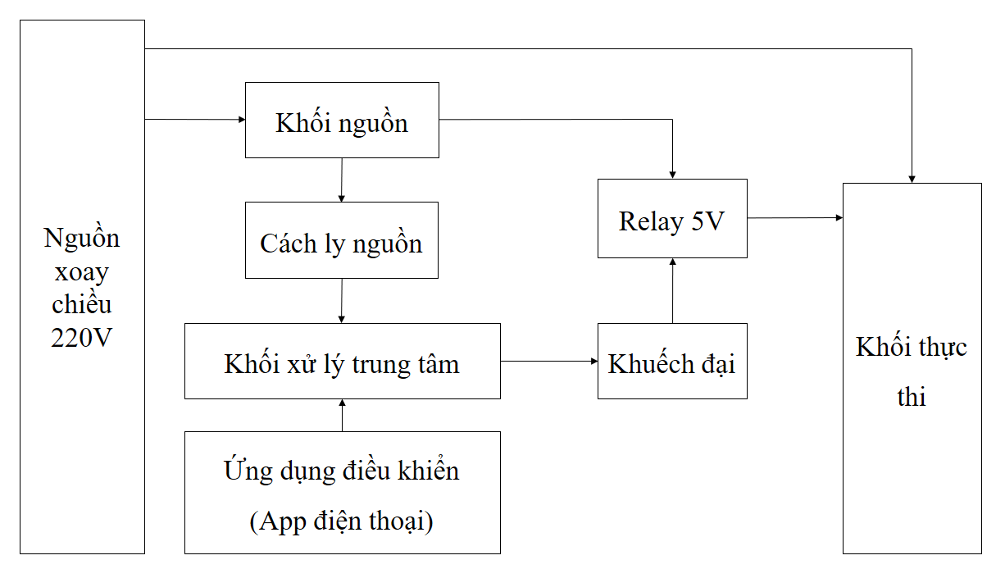
2. THIẾT KẾ HỆ THỐNG
Sơ đồ khối hệ thống

Slide 8

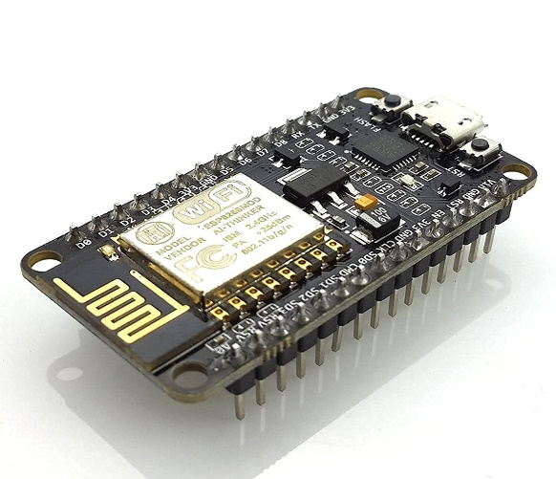
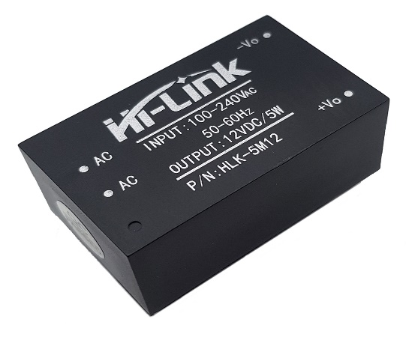
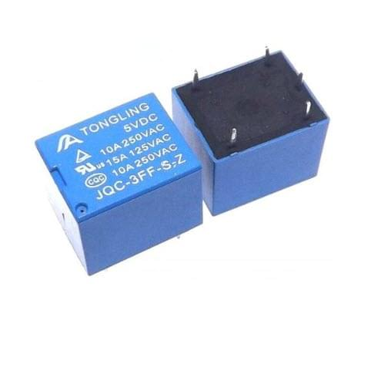
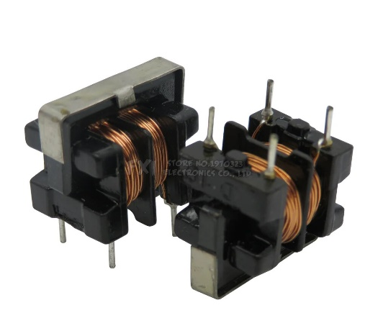
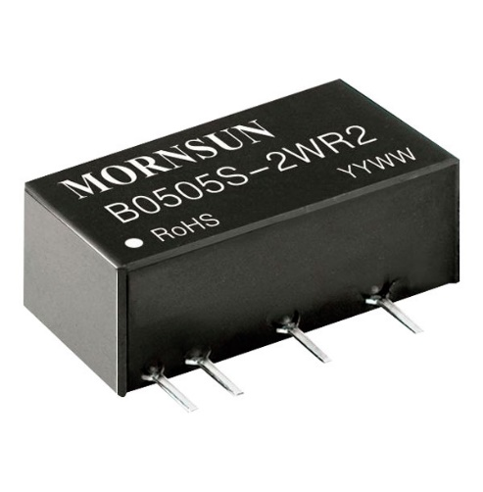
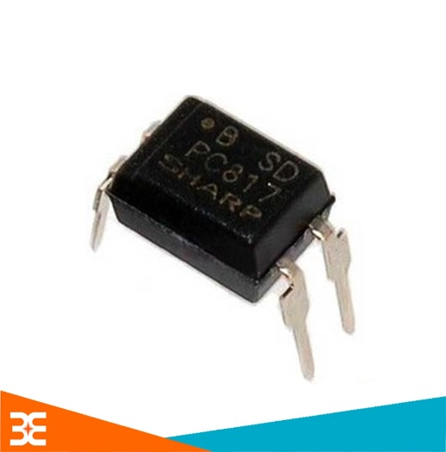
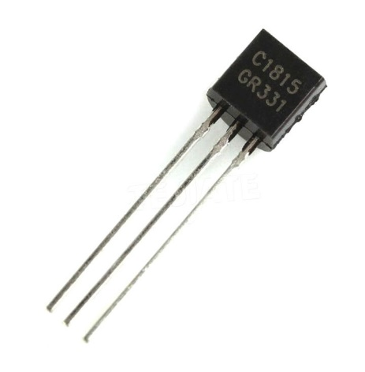
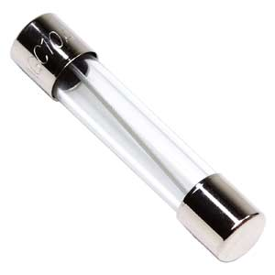
2. THIẾT KẾ PHẦN CỨNG
KIT ESP8266
Biến áp 220V -5V
Relay 5V
Cuộn cảm
Cách ly nguồn B0505S
Opto quang
Transistor C1815
Cầu chì thủy tinh

Slide 9
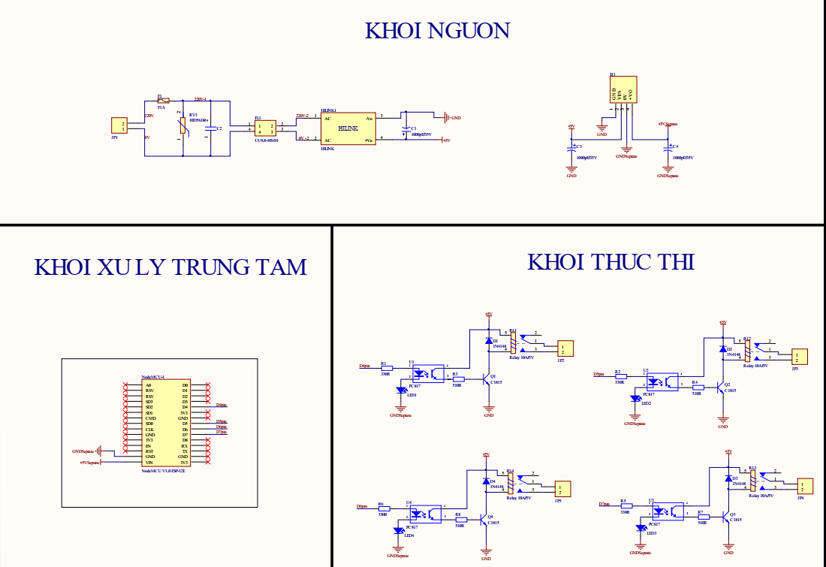
2. THIẾT KẾ PHẦN CỨNG
Sơ đồ
nguyên lý

Slide 10
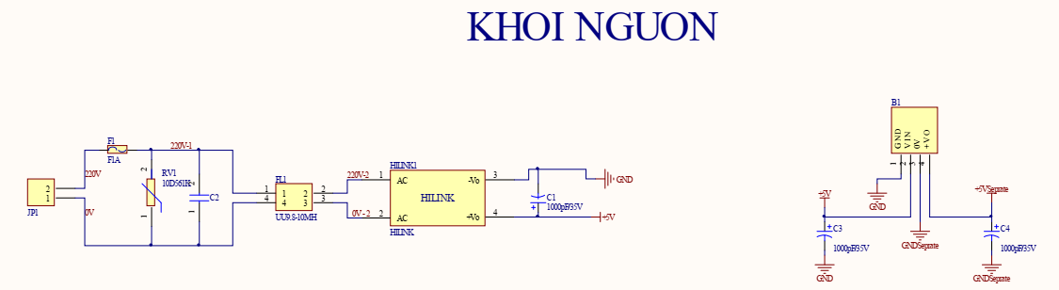
2. THIẾT KẾ PHẦN CỨNG
Khối nguồn
Khối nguồn sử dụng module HiLink hạ áp từ nguồn 220V AC với đầu ra 5V DC. Qua module nguồn cách ly B0505S DC cung cấp điện áp cho vi điều khiển và relay 5V.

Slide 11
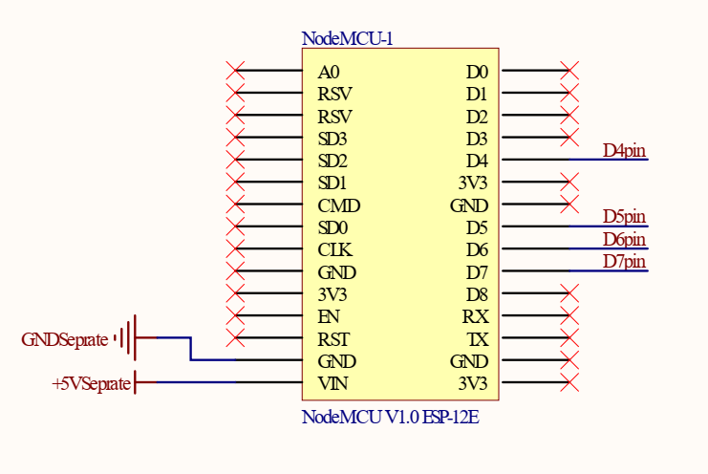
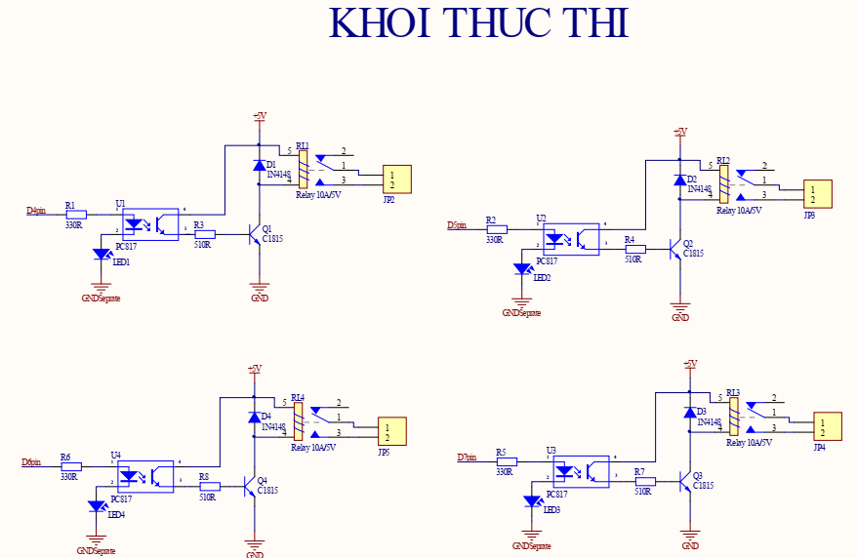
2. THIẾT KẾ PHẦN CỨNG
Khối xử lý trung tâm
Khối thực thi
Notes:
Chân D4, D5, D6, D7: chân tín hiệu ngõ ra của vi điều khiển. Các chân GPIO này của ESP8266 hoạt động ở mức điện áp logic 3.3V khi ở trạng thái cao (HIGH). Khi chân GPIO ở trạng thái thấp (LOW), điện áp sẽ bằng 0V.
Khối gồm các khối relay và opto quang. Thực hiện các chức năng điều khiển thiết bị khi nhận tín hiệu kích từ các chân điều khiển của khối xử lý trung tâm điều khiển thiết bị 220V tương ứng.

Slide 12
Begin
Khởi tạo vào ra số: D4, D5, D6, D7: Output
Khai báo thư viện sử dụng
Kết nối wifi
S
Đ
Kết nối Firebase
Đồng bộ trạng thái thiết bị với Firebase/App
Lưu đồ thuật toán phần cứng
Có tương tác từ App điều khiển?
Xử lý và thực hiện điều khiển tương đương
Kết thúc điều khiển?
End

Slide 13
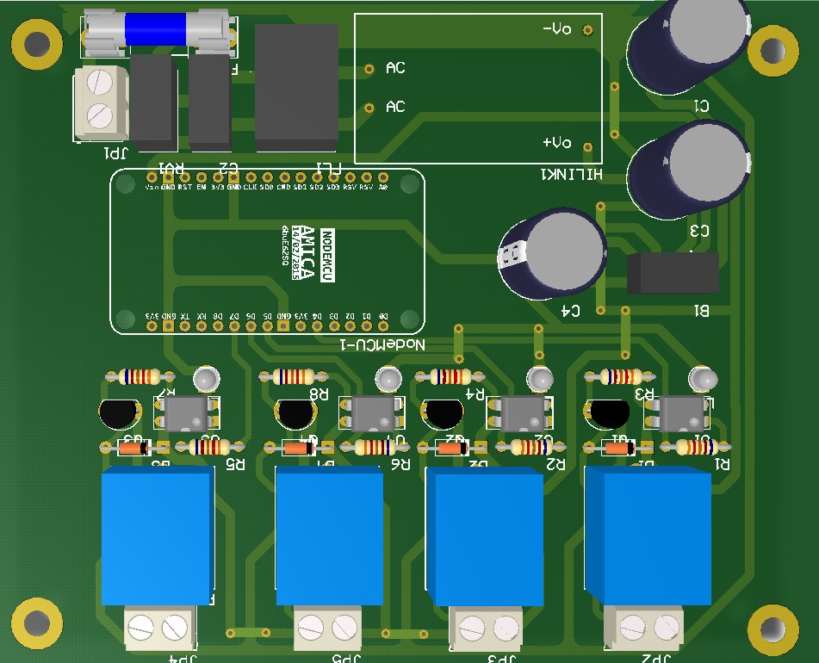
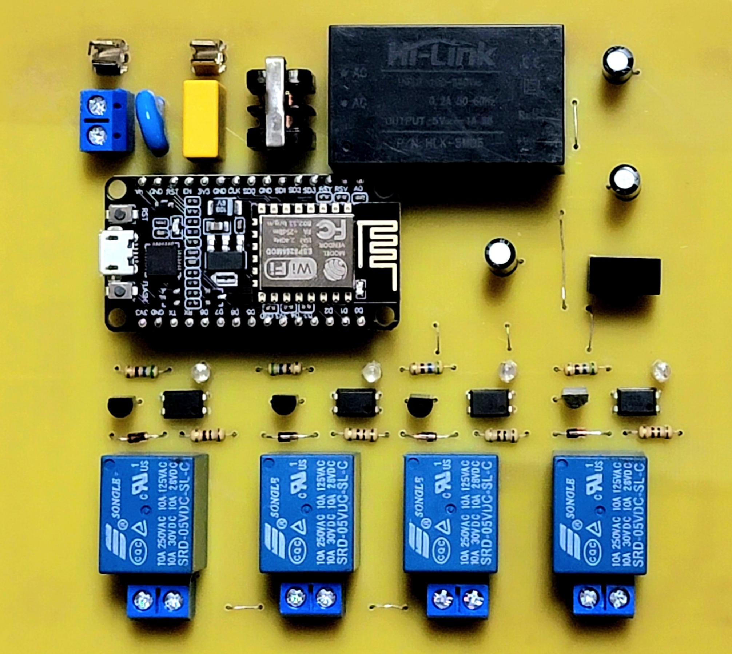
2. THIẾT KẾ PHẦN CỨNG
Sơ đồ mạch in 3D
Mạch thực tế

Slide 14
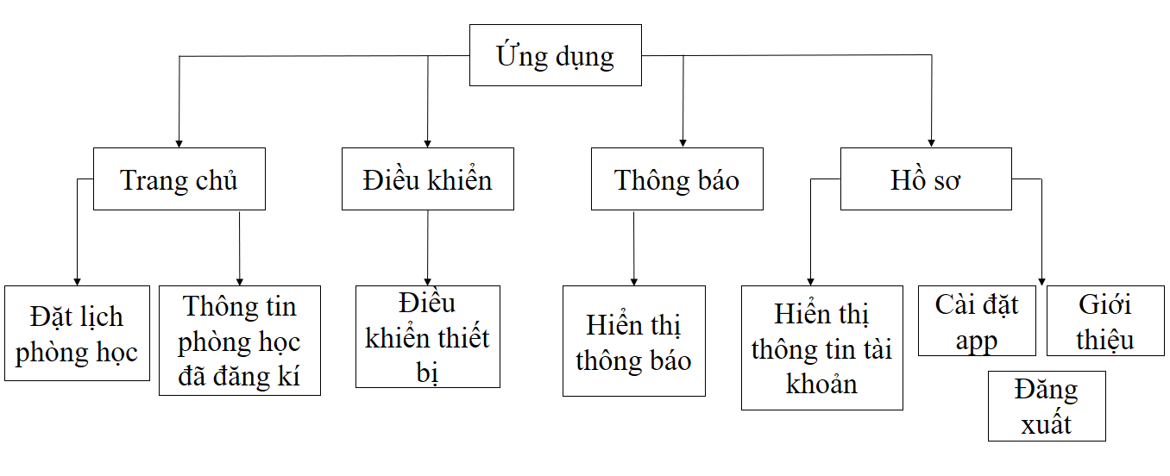
2. THIẾT KẾ PHẦN MỀM
Mô hình chức năng phần mềm

Slide 15
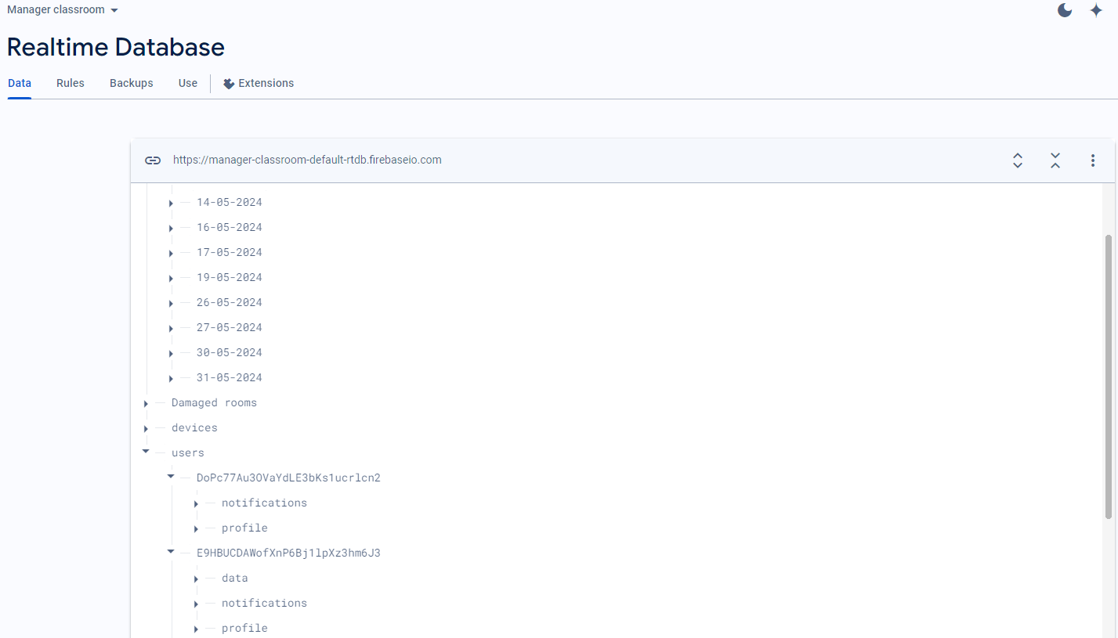
2. THIẾT KẾ PHẦN MỀM
Thiết lập cơ sở dữ liệu trên Firebase

Slide 16
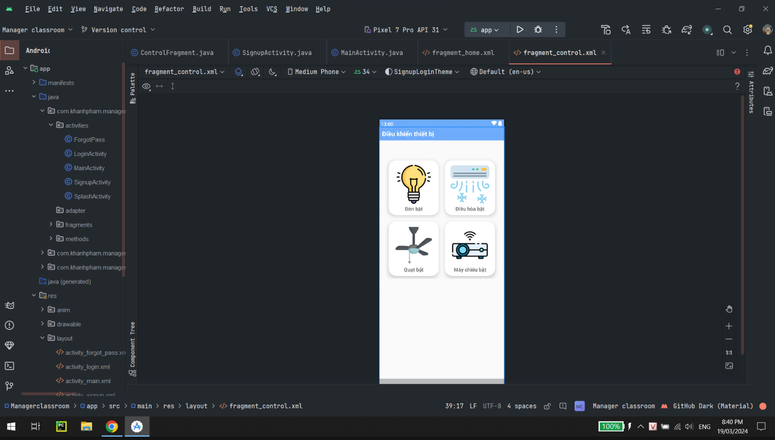
2. THIẾT KẾ PHẦN MỀM
Thiết kế ứng dụng hệ thống trên Android Studio

Slide 17
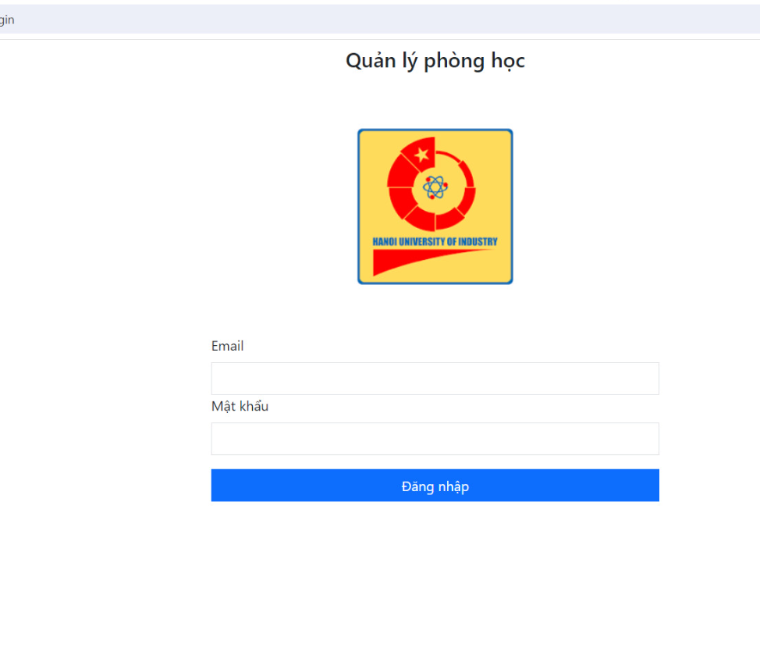
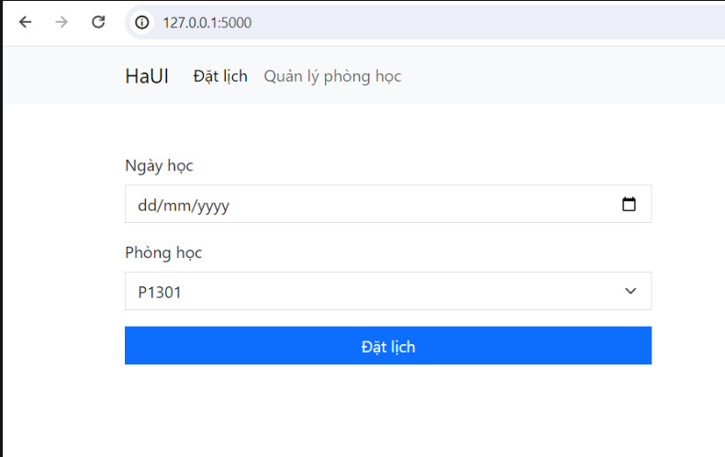
2. THIẾT KẾ WEB QUẢN LÝ
Giao diện đăng nhập Web
Giao diện chính quản lý

Slide 18
THỰC NGHIỆM

Slide 19
KẾT QUẢ ĐÁNH GIÁ HỆ THỐNG

Slide 20


3. KẾT QUẢ ĐÁNH GIÁ HỆ THỐNG
Ưu điểm:
Tối ưu hóa việc sử dụng phòng học: Hệ thống giúp quản lý lịch trình và đặt phòng hiệu quả, tránh xung đột và đảm bảo phòng học được sử dụng tối đa.
Điều khiển thiết bị tự động: Cho phép bật/tắt các thiết bị điện tử từ xa, giúp tiết kiệm năng lượng và tăng tiện ích.
Giao diện thân thiện: Dễ dàng sử dụng và thao tác qua app trên điện thoại.
Bảo mật: hệ thống có tính xác thực cao, xác minh qua email và số điện thoại.

Slide 21

3. KẾT QUẢ ĐÁNH GIÁ HỆ THỐNG
Nhược điểm:
Phụ thuộc vào kết nối internet: tốc độ điều khiển phụ thuộc vào tốc độ mạng để xử lý và phản hồi.
Hạn chế phần cứng: hệ thống mô phỏng với một phòng học nên khả năng tương tác và phát triển hệ thống chưa được tối ưu.
Một số tính năng phần mềm còn hạn chế: phần mềm hệ thống cần được tích hợp thêm một số tính năng như phân tích năng lượng tiêu thụ, tự động hóa ..

Slide 22
4. KẾT LUẬN VÀ HƯỚNG PHÁT TRIỂN
Kết quả đạt được
1. Quản lý lịch học và đặt phòng
Lịch học: Hiển thị lịch học, giờ học, tên lớp, giảng viên, và phòng học tương ứng.
2. Quản lý thiết bị và tài nguyên
Theo dõi Tình trạng Thiết bị: Hiển thị tình trạng hoạt động của thiết bị trong phòng học (bật/tắt, hoạt động/hỏng hóc).
3. Điều khiển thiết bị từ xa
Điều khiển các thiết bị trong phòng học thông qua app hệ thống kết nối Wifi
4. Quản lý người dùng
Xác thực và phân quyền: Hỗ trợ đăng nhập và xác thực người dùng (giảng viên, sinh viên, quản trị viên)
5. Tích hợp IoT
Tích hợp thiết bị IoT để thu thập và quản lý dữ liệu thời gian thực.
Đặt phòng: Cho phép giảng viên hoặc sinh viên đặt phòng học cho các buổi họ.
Hồ sơ Người dùng: Quản lý thông tin cá nhân, lịch sử đặt phòng, và quyền truy cập của người dùng.
Xác nhận và Thông báo: Gửi thông báo xác nhận đặt phòng.

Slide 23

4. KẾT LUẬN VÀ HƯỚNG PHÁT TRIỂN
Hướng phát triển
Về phần cứng:
Tích hợp với các thiết bị thông minh khác: Mở rộng khả năng kết nối với các thiết bị thông minh khác như bảng tương tác, camera giám sát, hệ thống âm thanh,...
Ứng dụng trí tuệ nhân tạo (AI) và học máy: Áp dụng công nghệ nhận diện khuôn mặt để tự động điểm danh, tăng cường an ninh và kiểm soát ra vào phòng học
Về phần mềm:
Phát triển hệ thống Web quản lý: Phát triển tính năng báo cáo sử dụng lượng điện năng tiêu thụ, tích hợp hệ thống điểm danh sinh viên qua Web hệ thống
Nâng cao bảo mật: : Nâng cao tính xác thực, và phân quyền đối với mỗi đối tượng sử dụng app hệ thống

Slide 24


